Slide 1
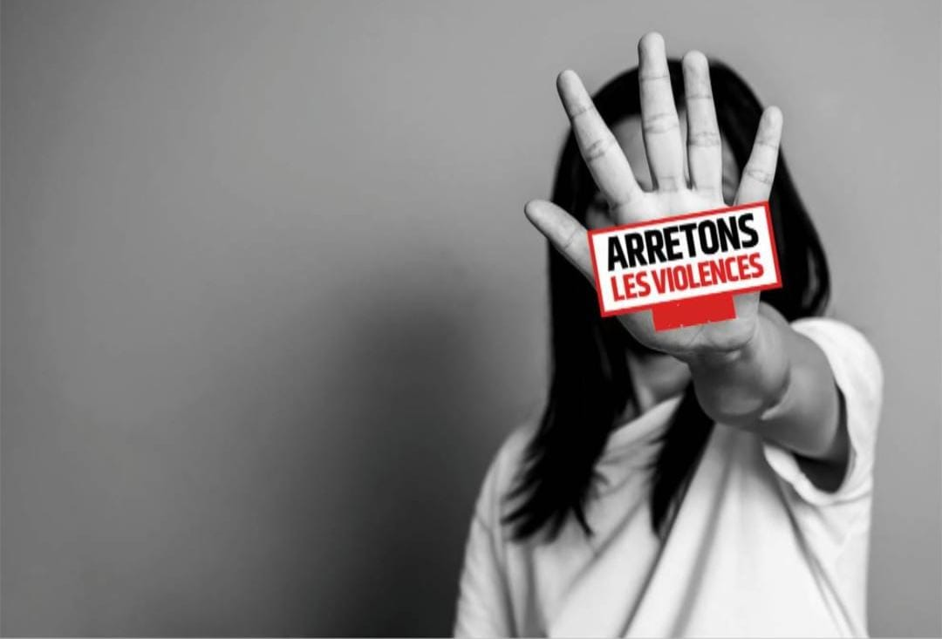

Journée internationale contre la violence à l’égard des femmes
25 Novembre 2020
4CL

Slide 2
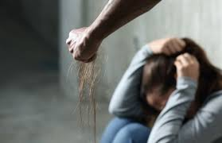
Christian ALBERTINI
Une femme ne doit jamais se défendre de ceux qu'elle aime. Une femme doit se sentir protégée et aimée à côté de son homme.

Slide 3
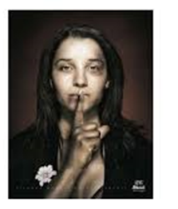
Angela BOTTONE
Je suis contre la violence sur les femmes parce que pendant trop longtemps nos capacités de femmes ont été sous-estimées, nous avons toujours eu l'ancienne idée que les femmes devraient faire ce que leur père et mari voulaient, elles devaient être soumises et ne pouvaient rien dire ou faire . Heureusement, aujourd'hui il y a des gens qui se battent pour les droits de ces femmes, qui méritent plus; aujourd'hui elles ont les mêmes droits que les hommes, mais on n'a jamais cessé de les sous-estimer et de les considérer comme incapables de faire un travail. Malgré le développement, aujourd'hui encore il y a des femmes qui sont violées et qui souffrent de violence conjugale. Tout cela est vraiment effrayant, car une femme ne devrait jamais se sentir mal à l'aise ou mal dans sa peau à cause d’individus qui ne valent moins que rien.

Slide 4
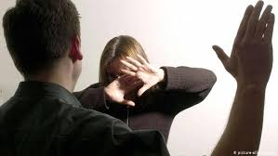
Sabrina DE STEFANO
La femme a toujours été sous- évaluée , contrairement à l'homme. Il y a toujours eu de la violence contre elle comme la violence conjugale, la violence verbale et mentale. Je ne suis pas d'accord et je pense que les hommes n'ont aucune raison d’agir ainsi et qu'ils le font uniquement pour démontrer qu'ils sont supérieurs à leurs femmes ; mais en réalité ils ne le sont pas et la seule chose qu'ils prouvent c'est qu'ils n'ont pas confiance en eux.

Slide 5
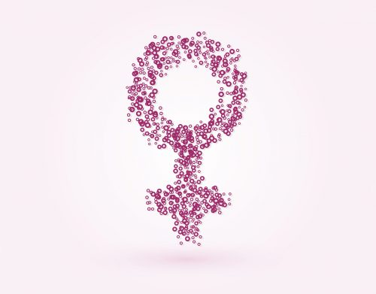
Grazia BERNARDO
Souvent, dans la société d'aujourd'hui, la violence subie par une femme passe au second plan et l'action de l'homme est partiellement justifiée. Je pense que c'est vraiment injuste car il n’existe aucune raison pour tolérer une telle chose. Peu importe ce qu'une femme fait, comment elle est habillée ou si elle a bu ou non . Une femme est libre de faire tout ce qu'elle veut comme un homme, sans aucune distinction. Je pense aussi que si une personne aime vraiment, elle ne pourra jamais blesser l’autre et qu’un homme qui viole une femme n'est pas un homme mais un lâche.

Slide 6
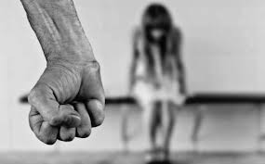
Annalucia TREMATERRA
La violence devrait être davantage prise en compte par la société. Les femmes peuvent avoir leurs propres opinions sans être jugées par les hommes, parce qu’elles doivent être respectées.

Slide 7
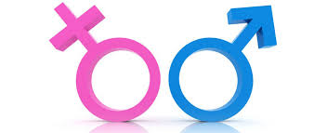
Francesca SANTORELLI
La violence est un symptôme d'impuissance. L’homme qui utilise la violence sur une femme est un homme méprisable. La femme et l’homme sont égaux donc elle ne doit demander à personne la permission de sortir ou de faire ce qu'elle veut.

Slide 8
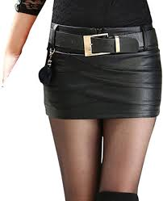
Marianna MEO
Les femmes ont la même liberté que les hommes. Elles ne doivent pas être considérées comme des objets. Par exemple, elles ne doivent pas être soumises à la violence uniquement pour les vêtements qu‘elles portent

Slide 9
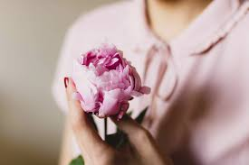
Michela TAVOLARIO
Je pense qu’aujourd’hui la violence contre les femmes est un aspect très sous-estimé, mais bien heureusement pas complètement. C’est l’une des choses les plus horrible du monde. Chaque femme a le droit d’être elle-même et de vivre sa vie comme elle l’entend. La pure violence est la violence verbale qui cause une douleur morale ou des cicatrices indélébiles.
Chaque homme devrait accepter et aimer sa femme, et la traiter comme telle, et personne ne mérite de subir des violences .Chaque femme doit être traitée comme une fleur et être toujours respectée, la violence n’est pas la solution, et chaque femme doit trouver la force de s’éloigner et de dénoncer toute violence et quiconque la cause.

Slide 10
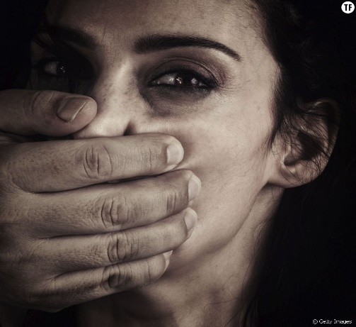
Marianna CASSESE
Les violences peuvent être de différents types : verbal, mental, physique. Je crois que ce qui détruit le plus une femme, c’est la violence mentale parce qu’elle cause des doutes et peu de confiance en soi.

Slide 11
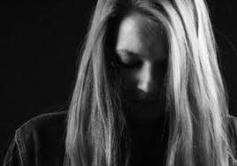
Angelica DELLA CROCE
La première cause de violence à l’égard des femmes, qui n’est pas seulement physique mais aussi psychologique, c’est la discrimination que subissent les femmes en raison de l’ignorance et de la faiblesse psychologique des hommes. Aujourd’hui, les médias parlent de féminicides, de mauvais traitements, de violence envers les femmes et les enfants. Le thème de la violence est peut-être le plus actuel, de sorte que la violence fondée sur le genre, la discrimination et les stéréotypes sont des problèmes auxquels les femmes doivent faire face intelligemment, sans sous-estimer leur gravité.

Slide 12
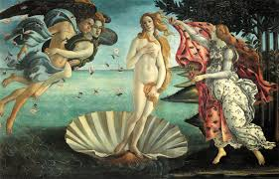
Angela GAIO
Les femmes ont été les muses inspirantes de nombreux artistes ; les femmes s’adorent et ne se maltraitent pas. Les femmes sont fortes et ne sont pas des propriétés à posséder, mais des personnes à aimer.

Slide 13
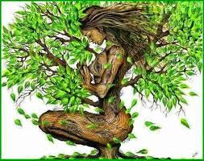
Antonio LANZARO
Je pense que sans les femmes, le monde n'existerait pas, parce que grâce à elles la vie est générée, donc elles sont précieuses pour l'humanité. Elles ne doivent pas être soumises à la violence car elles ont une valeur très importante pour le monde en général.

Slide 14
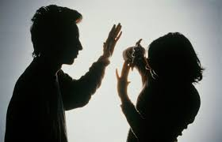
Salyh HIBA
Je pense que la violence envers les femmes est l’une des choses les plus horribles qui puisse exister, les mains sur le visage ne doivent être utilisées que pour les caresses.

Slide 15
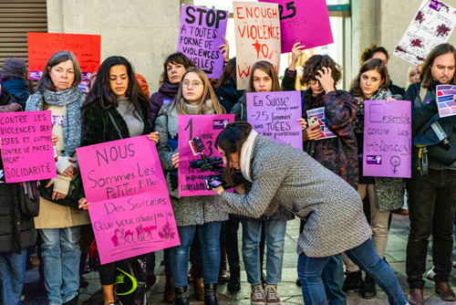
Assunta BALLETTA
Je pense que chaque homme et chaque femme ont les mêmes droits. Il ne faudrait jamais penser qu’une petite fille, une fille, une femme aient moins de droits qu’un enfant, un garçon, un homme.

Slide 16
Annachiara DELLA PIETRA
Les femmes ne sont ni meilleures ni pires que les hommes, les deux sont égaux.

Slide 17
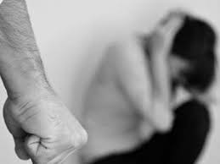
Giuseppe FURINO
Le monstre ne dort pas sous le lit. Le monstre peut dormir à côté de vous. Selon moi, les femmes doivent être respectées, et non sous-estimées car elles sont capables de faire tout ce que les hommes font.

Slide 18
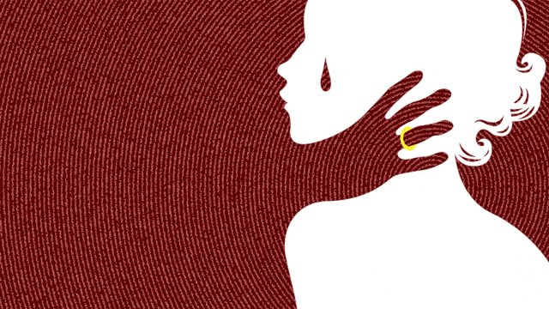
Chiara APRIGLIANO
Les hommes doivent comprendre que les femmes ne sont pas des objets.

Slide 19
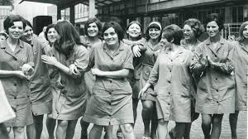
Annapaola MINALE
Les femmes sont victimes de violence physique et psychologique. La femme a toujours été considérée comme un être inférieur à l’homme. La femme est critiquée pour ses attitudes et sa façon de s’habiller. Personnellement, je pense que les femmes ont les mêmes droits que les hommes. Celui qui pratique la violence est victime de soi-même. Nous sommes des femmes et nous devons être respectées pour ce que nous sommes.

Slide 20
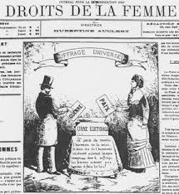
Marzia NAPOLITANO
Je pense qu’il est important de rappeler que les femmes ont joué un rôle essentiel dans la société depuis le début. Les femmes ont toujours lutté pour obtenir la même liberté et les mêmes droits que les hommes. Et donc aujourd’hui, il est honteux d’entendre des nouvelles sur les abus et les violences qui ont lieu quotidiennement. Tous les hommes qui commettent de la violence contre les femmes ne peuvent être qualifiés d’hommes. Je pense qu’il n’y a pas de définition à donner à ces êtres violents. Et pourtant ce jour a été créé précisément pour ne pas oublier et surtout pour dénoncer tout type de violence sur les femmes.

Slide 21

Teresa DE RIGGI
Les femmes ont toujours dû se battre pour avoir leurs droits et être définies comme égales aux hommes. Aujourd’hui, ces objectifs n’ont pas encore été atteints. Au cours des dernières années, le nombre de violences subies a augmenté. Beaucoup d’hommes faibles et sans confiance en eux-mêmes violent, psychologiquement et physiquement, les femmes, en les définissant inférieures. Souvent les pères et les maris considèrent la femme comme leur propriété, ils la contrôlent et la manipulent. Quand ces violences se produisent, beaucoup de gens tendent à culpabiliser les femmes: ils disent que leur façon de s’habiller, de se comporter peuvent justifier ces abus. Ce n’est pas juste. La journée internationale contre les violences faites aux femmes veut sensibiliser l’opinion publique à ce sujet et rappeler les batailles que les femmes doivent mener pour obtenir leurs droits. Nous pourrons dire que nous avons atteint cet objectif quand nous pourrons sortir de chez nous avec une mini-jupe sans la peur d’être violées.

Slide 22
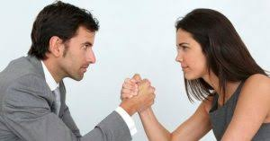
Giulia DI ROBERTO
Je pense que dans notre histoire les femmes ont toujours été considérées comme inférieures aux hommes et après plusieurs siècles rien n'a changé. Je sais qu'il existe de nombreuses lois et des manifestations pour l'égalité des droits mais il y a encore la même pensée que dans le passé. Nous devons changer! Les femmes ont des caractéristiques physiques différentes comme tout le monde, mais les femmes sont des êtres humains normaux comme les hommes et méritent donc les mêmes droits et devoirs. Mais surtout, les préjugés qui forment un mur entre les hommes et les femmes doivent être démolis.

Slide 23
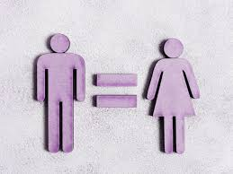
Clemente MONTANO
Depuis toujours, les femmes se battent pour leurs droits. Aujourd’hui, en 2020, les femmes sont beaucoup plus libres, mais pour parvenir à l’égalité des sexes, nous avons encore beaucoup à faire. On entend de plus en plus de cas de violences conjugales et de harcèlement sexuel. Cette journée est importante pour rappeler que les femmes ne sont pas des objets et doivent être libres de faire ce qu’elles veulent et de s’habiller comme elles veulent, comme tous les autres, sans discrimination. Mon plus grand rêve est de vivre dans un monde où il n’y aurait aucune discrimination et où les femmes seraient libres de vivre tranquillement. J’espère qu’un jour ce sera le cas.

